Slide 1

Министерство финансов Забайкальского края
Промежуточное совещание/ Kick-off
Антропова Вера Александровна
Министр финансов Забайкальского края

Slide 2
«Оптимизация процесса приема и сдачи бюджетной отчетности»
Проект:

Slide 3
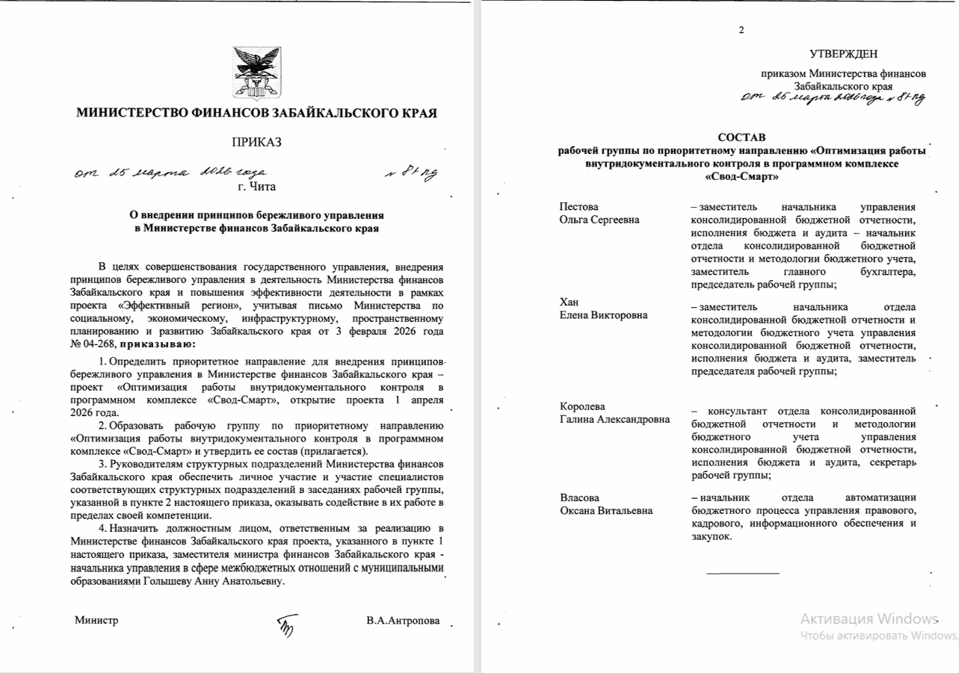
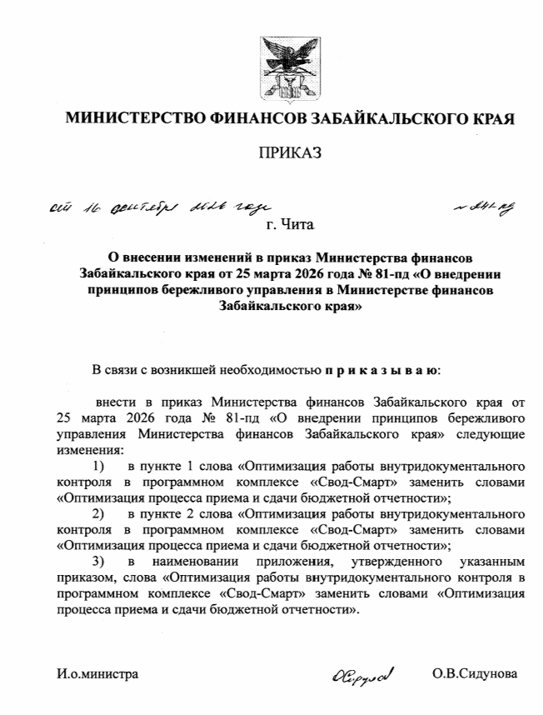
Организационно-распорядительные документы

Slide 4
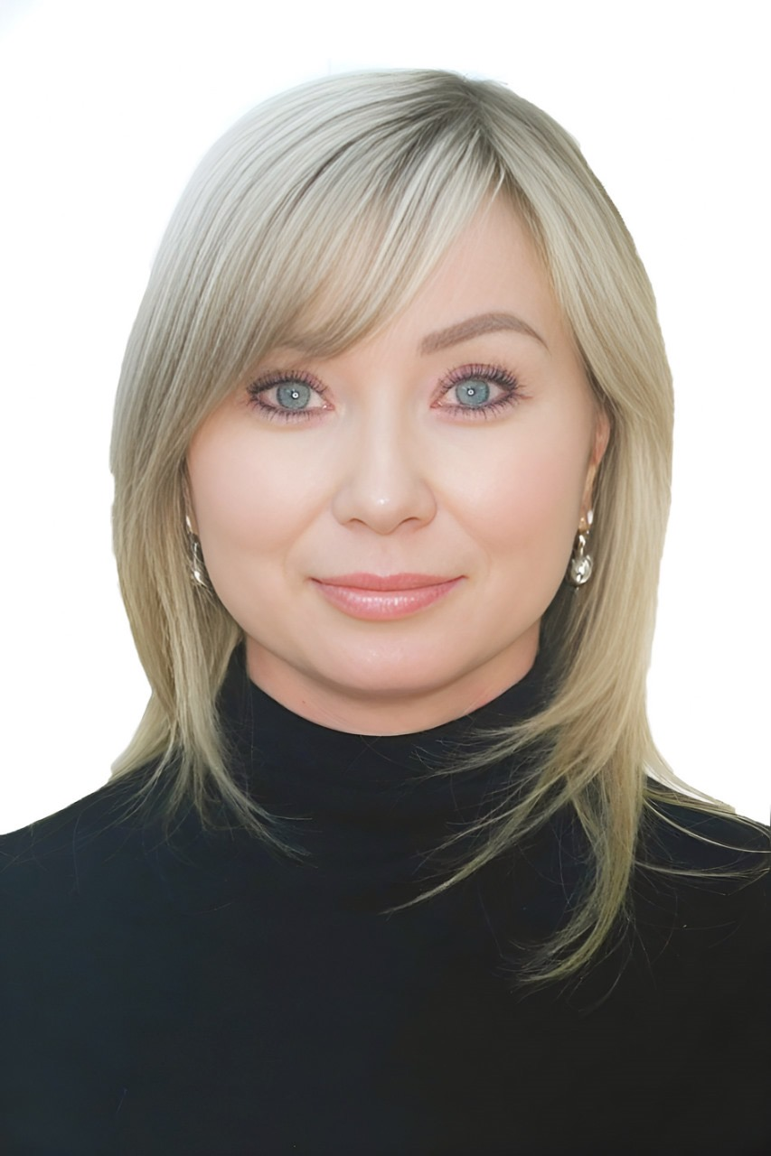
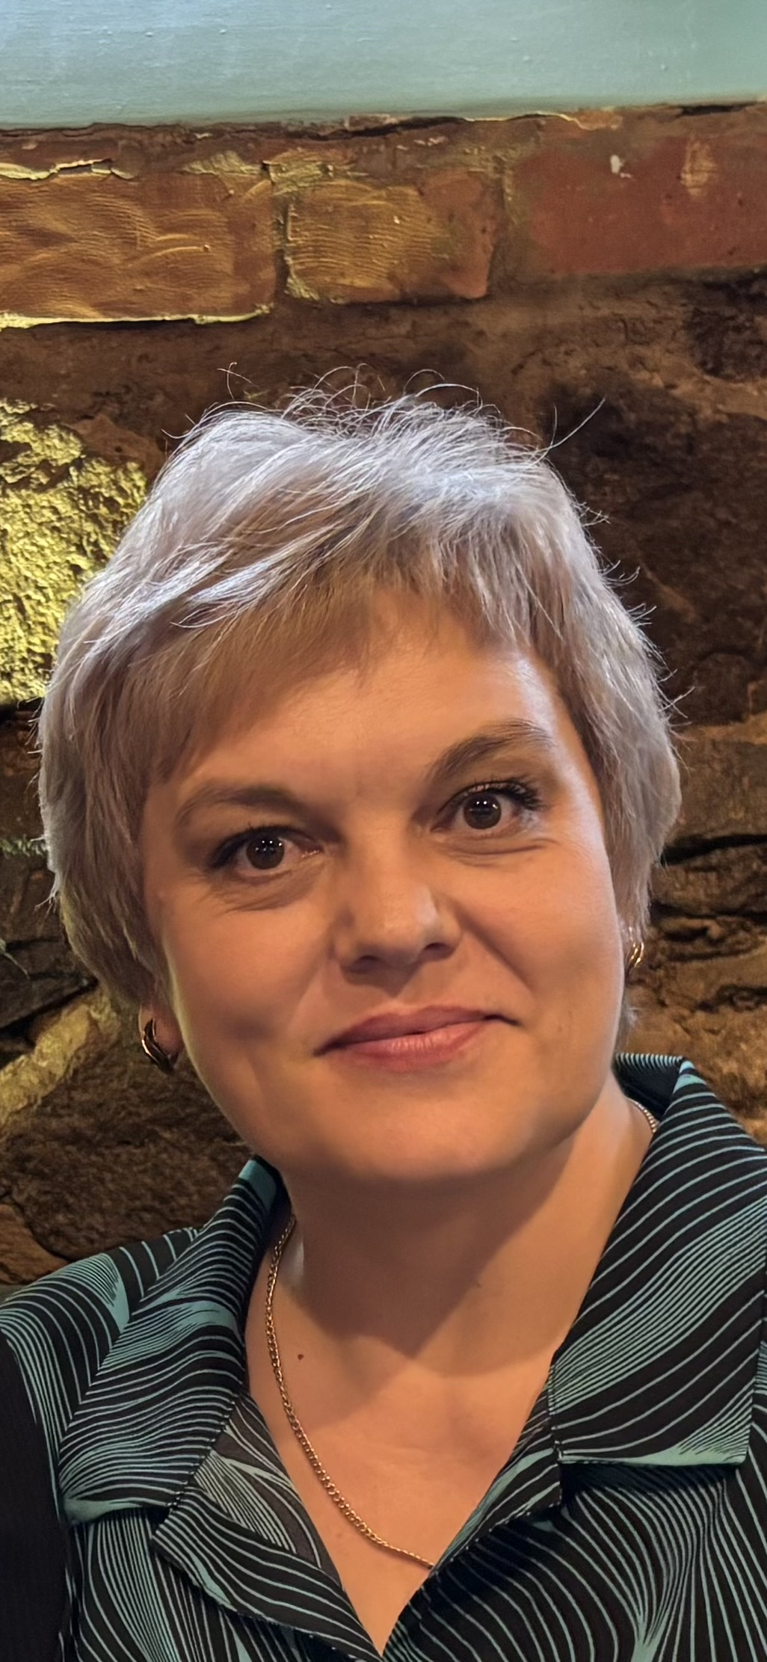
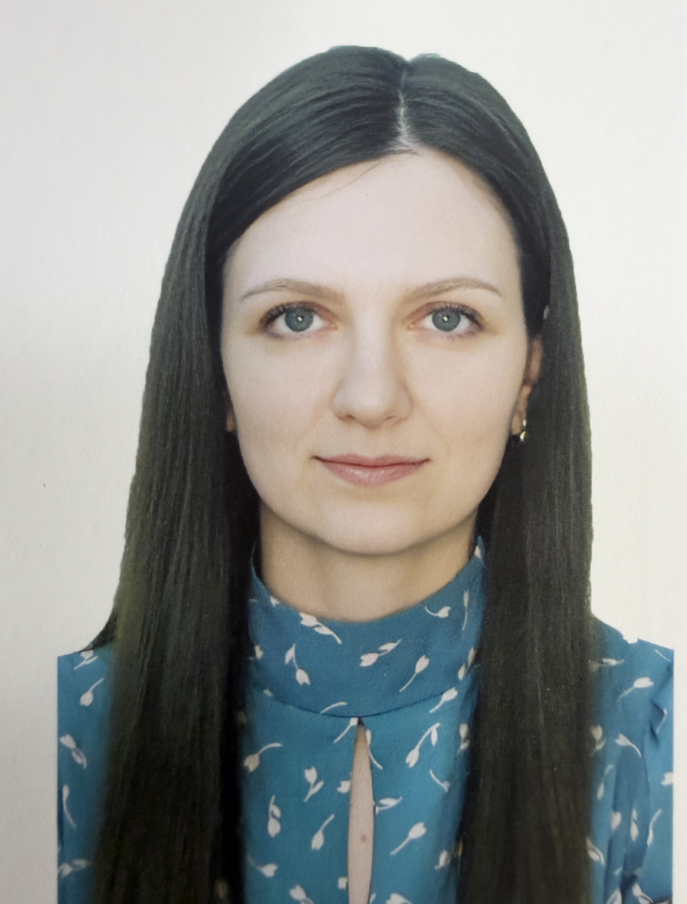
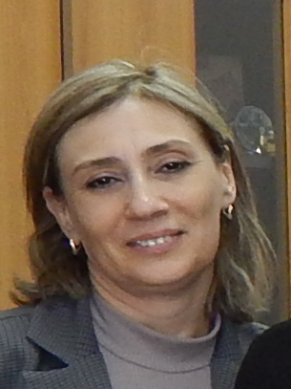
Команда проекта
Пестова Ольга Сергеевна – заместитель начальника управления консолидированной бюджетной отчетности, исполнения бюджета и аудита – начальник отдела консолидированной бюджетной отчетности и методологии бюджетного учета, заместитель главного бухгалтера, председатель рабочей группы
Королева Галина Александровна – консультант отдела консолидированной бюджетной отчетности и методологии бюджетного учета, секретарь рабочей группы
Хан Елена Викторовна – заместитель начальника отдела консолидированной бюджетной отчетности и методологии бюджетного учета, заместитель председателя рабочей группы
Власова Оксана Витальевна – Начальник отдела автоматизации бюджетного процесса управления правового, кадрового, информационного обеспечения и закупок

Slide 5
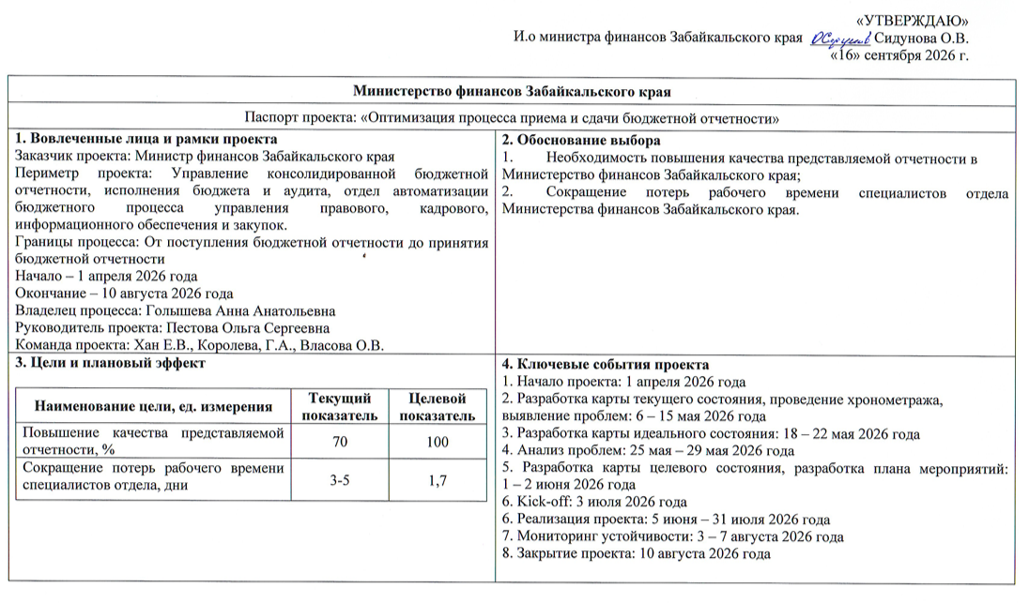
Паспорт проекта

Slide 6
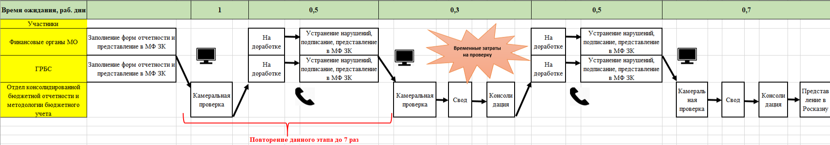


Текущая карта процесса
Передача информации через электронные сервисы
Передача информации по телефону
Общая продолжительность процесса = 3 - 5 дней

Slide 7
Текущие проблемы
1
Временные затраты на проверку

Slide 8
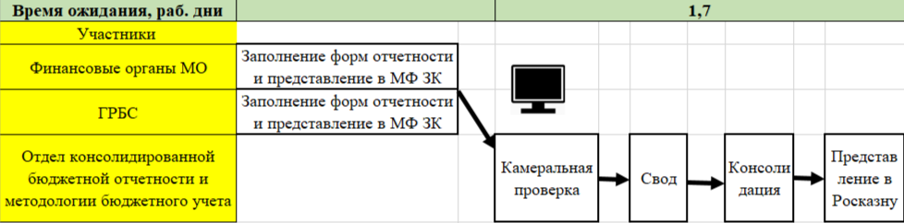
Идеальная карта процесса
Передача информации через электронные сервисы
Общая продолжительность процесса = 1,7 дня

Slide 9
Выявление коренных причин методом «5 Почему?»
Временные затраты на проверку
Почему?
Низкое качество предоставляемой отчетности
Почему?
Коренная причина
Отсутствует блокирующий контроль, исключающий направление отёчности ненадлежащего качества

Slide 10
Пирамида проблем
Федеральный уровень
Региональный уровень
Уровень организации
1

Slide 11

Подготовка к плану действий
Проблема | Решить полностью | Решить частично
Временные затраты на проверку форм бюджетной отчетности

Slide 12
Вклад в цель проекта
ПРОБЛЕМА | ПЕРВОПРИЧИНА | ПРЕДЛАГАЕМОЕ РЕШЕНИЕ | ВКЛАД В ДОСТИЖЕНИЕ ЦЕЛИ
Временные затраты на проверку форм бюджетной отчетности | Отсутствие блокирующего контроля, исключающего направление отчетности ненадлежащего качества | Разработка блокирующего внутридокументального контроля | Повышение качества представляемой отчетности Сокращение потерь рабочего времени специалистов отдела

Slide 13
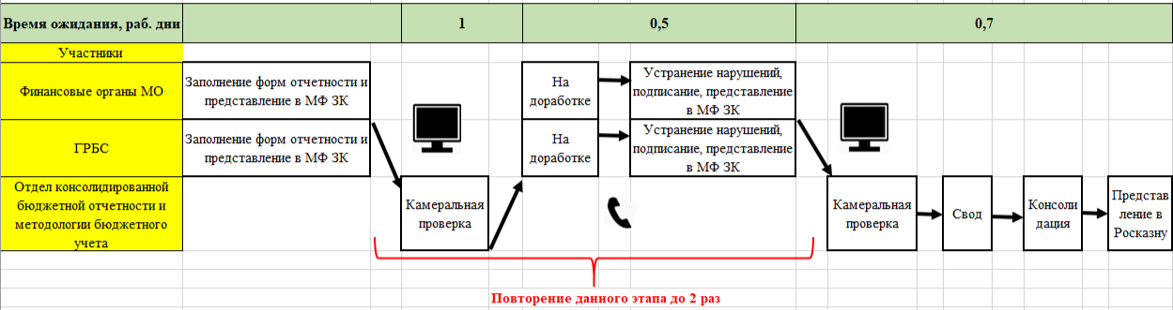
Целевая карта процесса
Общая продолжительность процесса = 2,2 - 2,7 дня

Slide 14
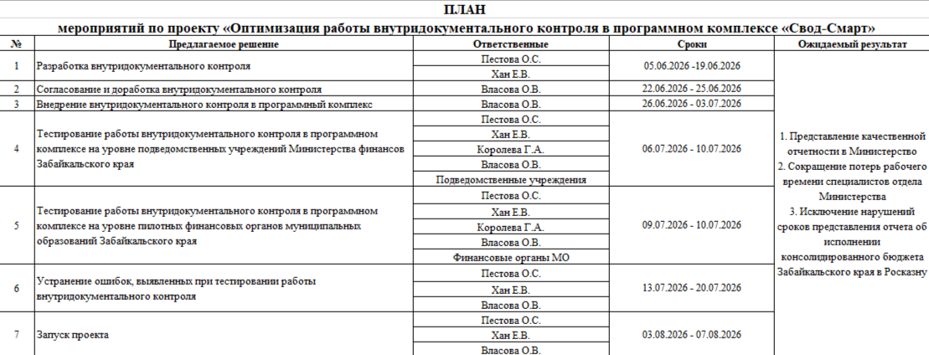
План мероприятий по реализации проекта

Slide 15
Проблема:
Временные затраты на проверку форм бюджетной отчетности
Решение:
Разработка блокирующего внутридокументального контроля
Реализация мероприятий

Slide 16
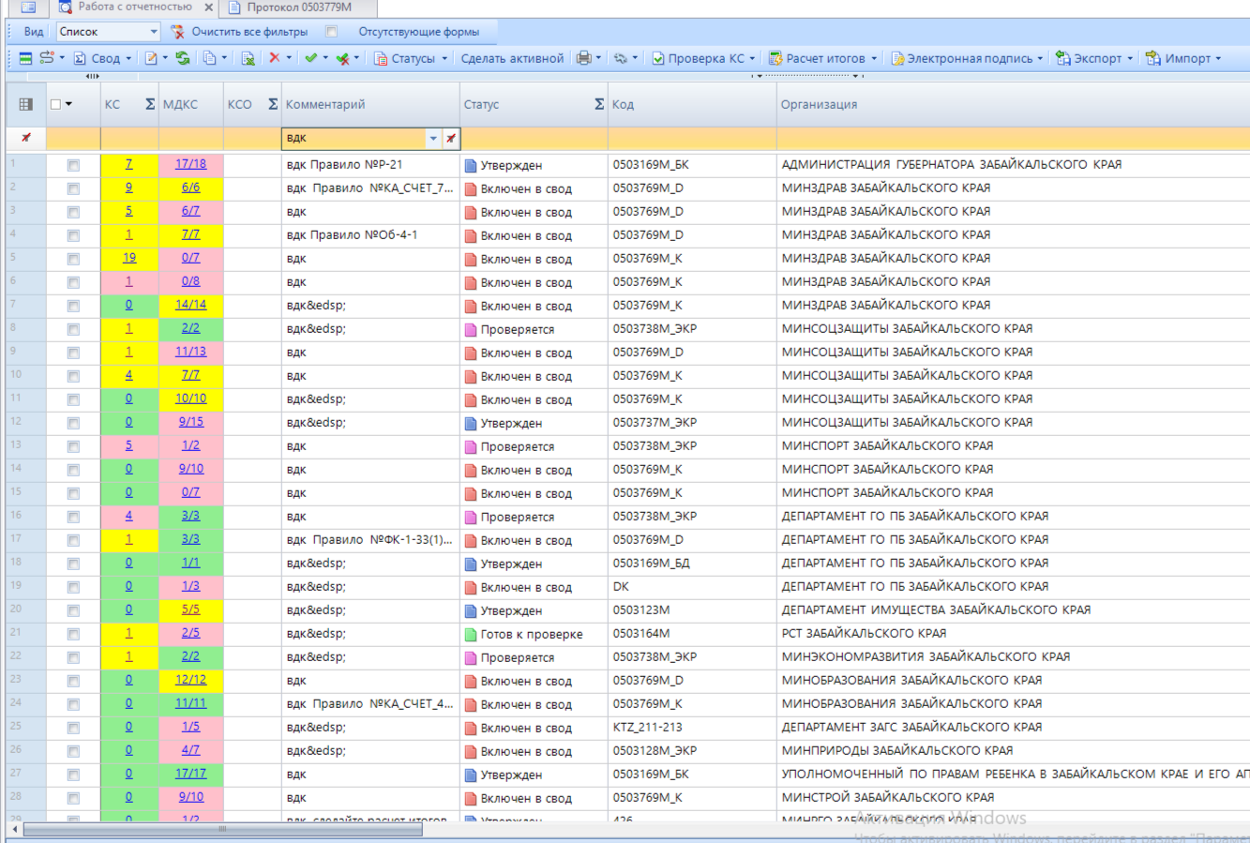
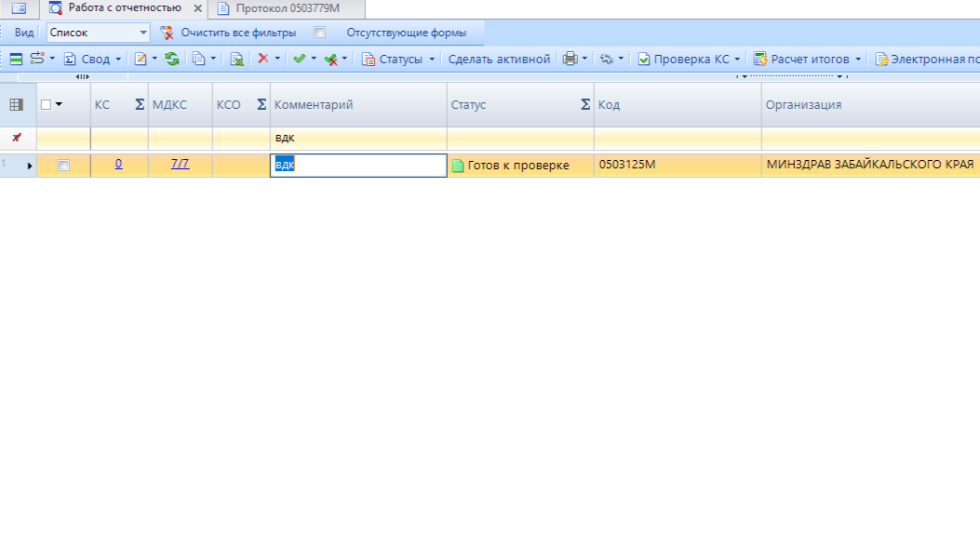
Было
Стало
3-5 дней
2,2-2,7 дня

Slide 17
Достижение целевых показателей
Наименование показателя | Текущий | Целевой | Фактический | Эффективность, %
Повышение качества представляемой отчетности | 70 % | 100 % | 100 % | 100 %
Сокращение потерь рабочего времени специалистов отдела | 3-5 дней | 1,7 дня | 2-2,7 дня | 80 %
Выполнение плана мероприятий – 80 %
Сокращение ВПП – 1 – 2,5 дня

Slide 18
Спасибо за внимание!
Докладчик – Хан Елена Викторовна
Тел.: 8 (3022) 21-92-12
E-mail: buhg@fin.e-zab.ru
Дата: 15.09.2026

